Slide 1
To Be
Deutsch I
Kapitel 1-1

Slide 2
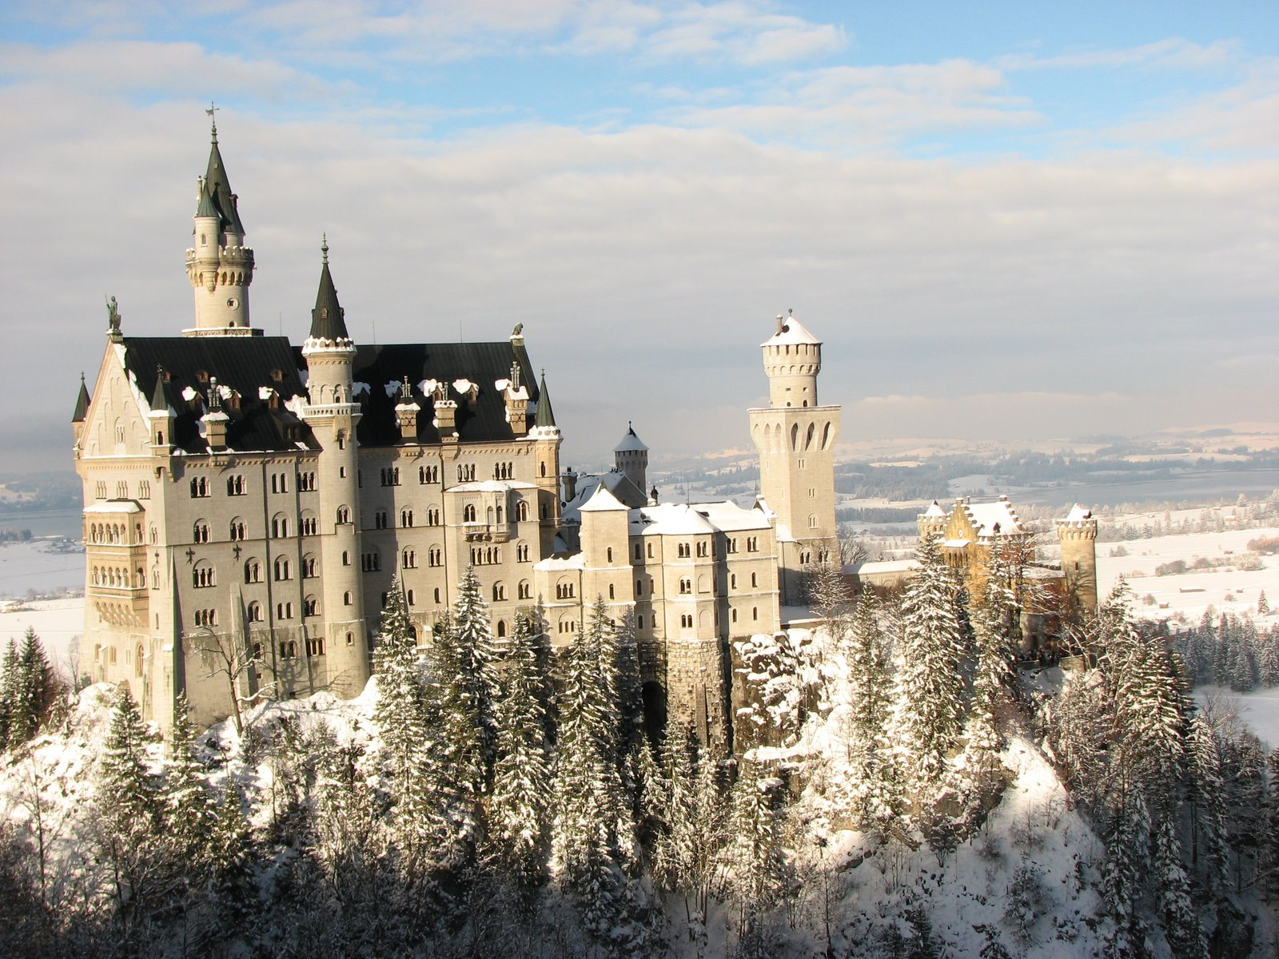
Sein-to be
 | singular | formal | plural
first person | ich bin |  | wir sind
second person | du bist | Sie sind | ihr seid
third person | er ist |  | sie sind
 | sie ist
 | es ist

Slide 3
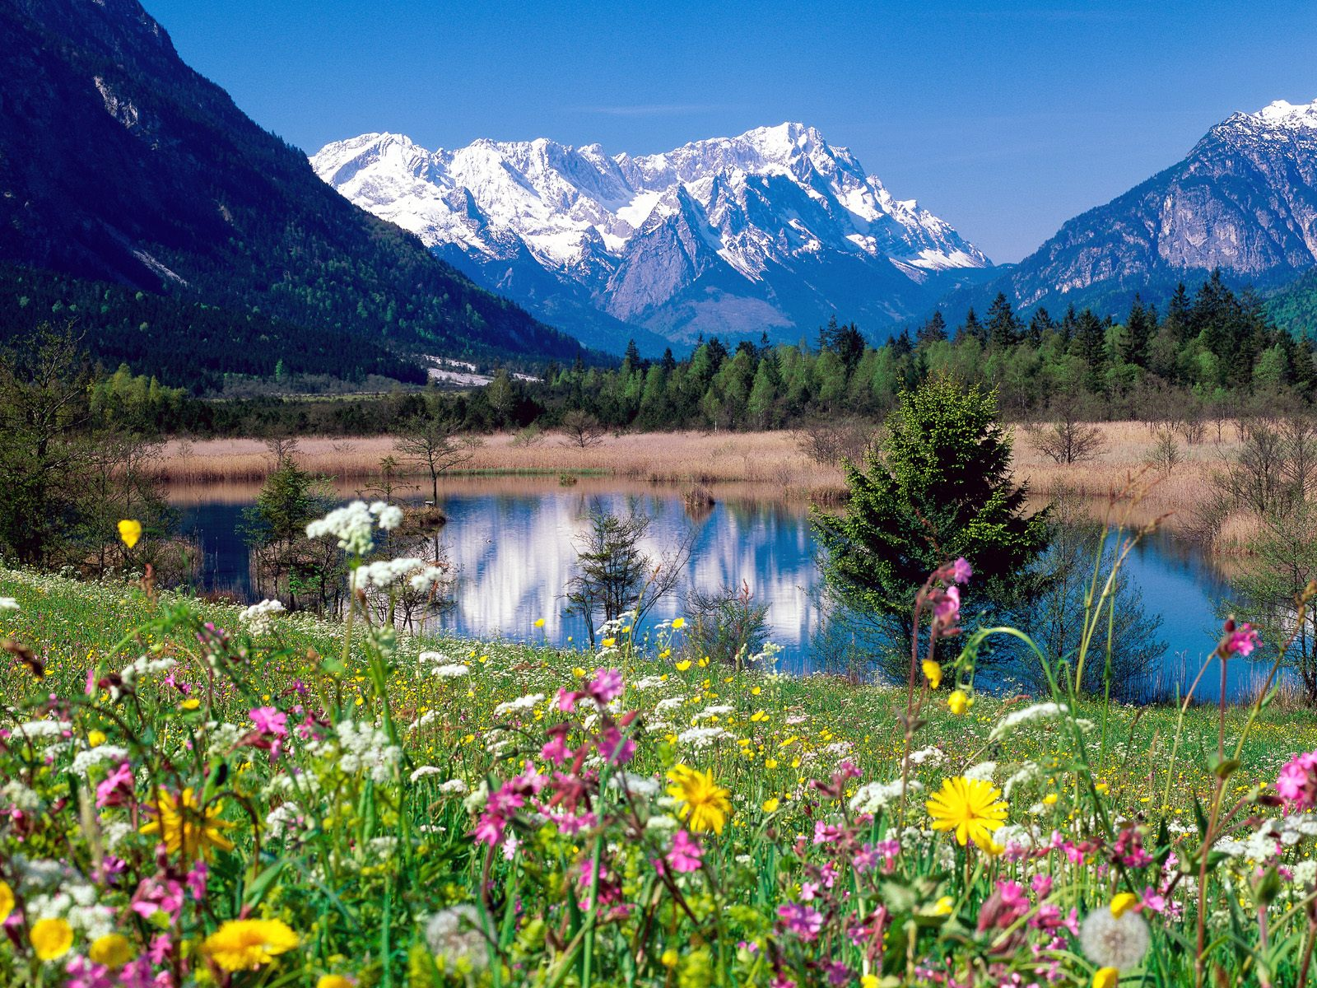
zum Beispiel....
Ich bin Deutschlehrerin.
Er ist 15 Jahre alt.
Wir sind Deutschschuler.
Ihr seid 16 Jahre alt.
Sie ist nett.

